Slide 1

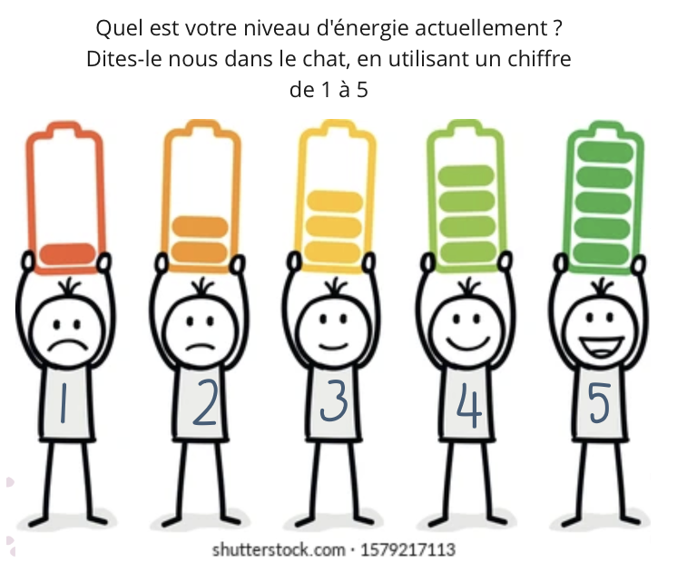
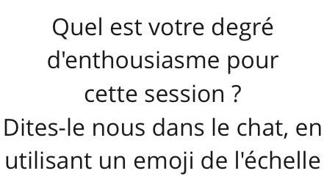
Bienvenue au mini cours sur les SMPE !
En attendant que tout le monde rejoigne l'appel,
Dites-nous comment vous vous sentez !

Slide 2
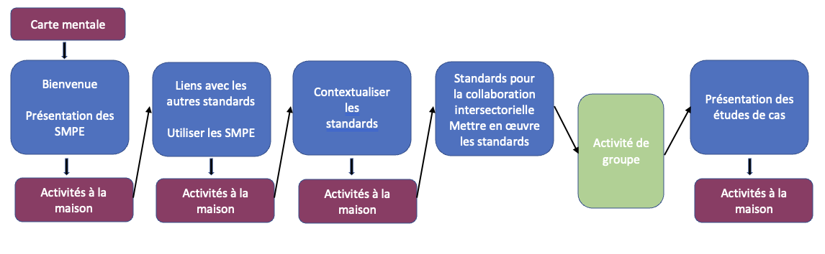
Structure du cours

Slide 3
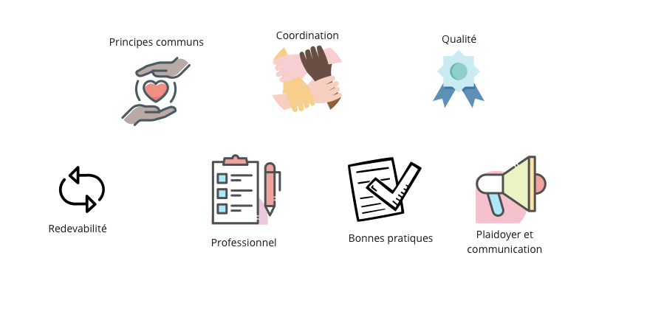
Finalité des SMPE :
Notes:
SESSION 1.2
Les SMPE ont été développés pour soutenir le travail de protection de l'enfance dans les contextes humanitaires en : établissant des principes communs entre les personnes travaillant dans le domaine de la protection de l'enfance ; renforçant la coordination entre les acteurs humanitaires ; améliorant la qualité des programmes de protection de l'enfance et leur impact sur les enfants ; améliorant la redevabilité des programmes de protection de l'enfance ; définissant le domaine professionnel de la protection de l'enfance dans l'action humanitaire ; fournissant une synthèse des bonnes pratiques et de l'apprentissage à ce jour ; et renforçant le plaidoyer et la communication sur les risques, les besoins et les réponses en matière de protection de l'enfance.

Slide 4
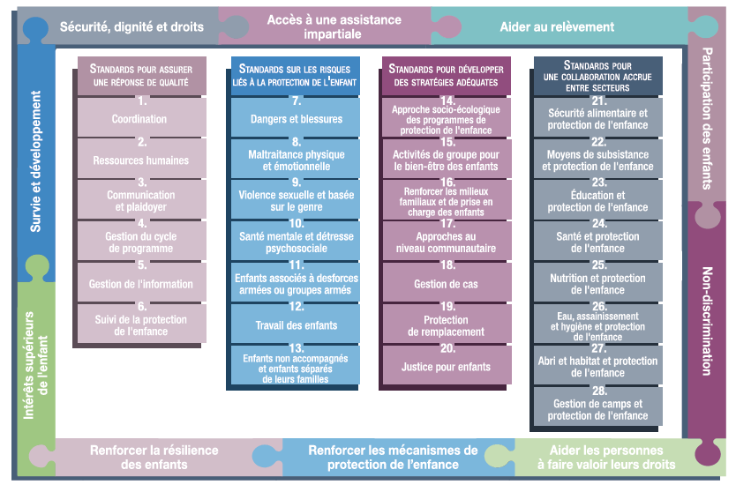
Structure des SMPE :
Notes:
SESSION 1.2

Slide 5
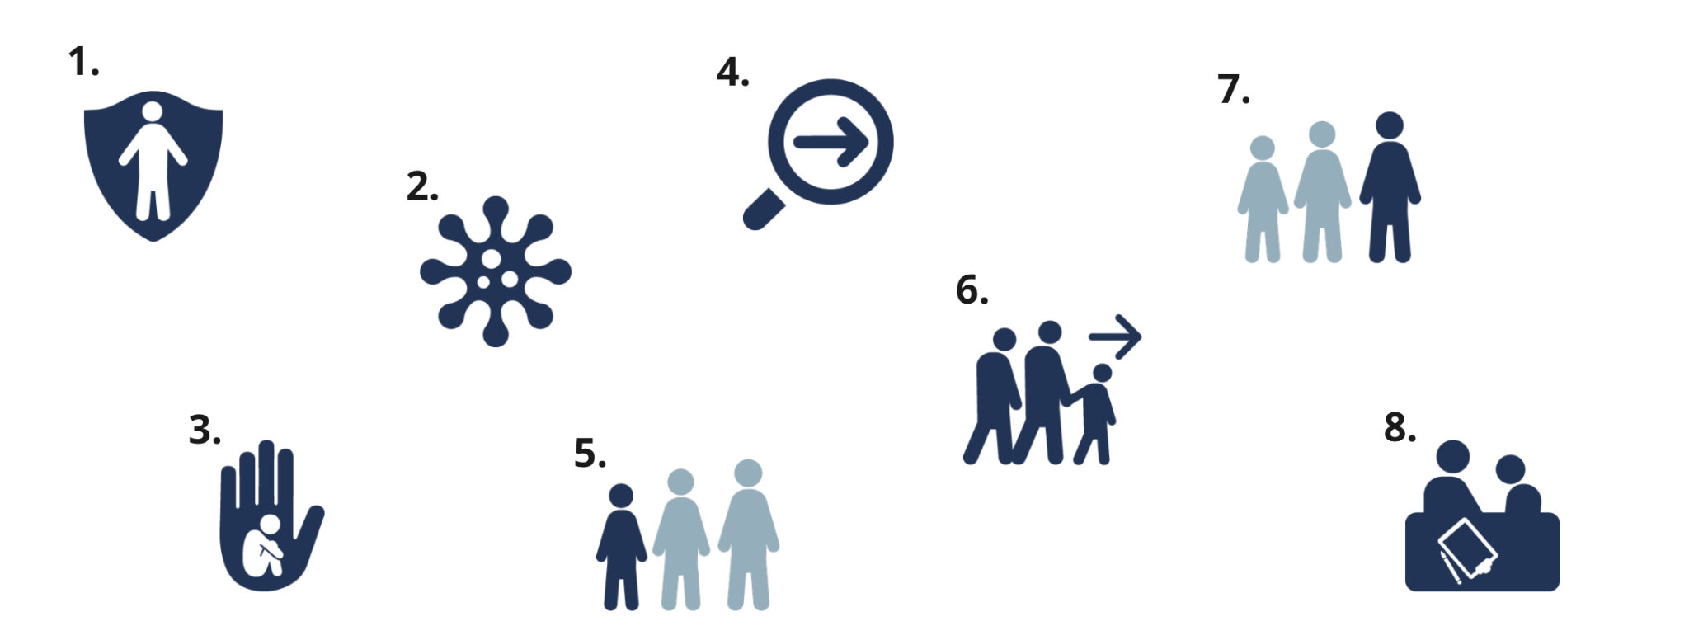
Bienvenue à la session 2 !
En attendant que tout le monde se joigne à nous, essayez d'associer les icônes des SMPE à leurs significations.
Adolescence
Déplacement
Prévention
Indicateurs
Gestion de cas
Epidémies
de maladies infectieuses
Sauveguarde
Petite enfance

Slide 6
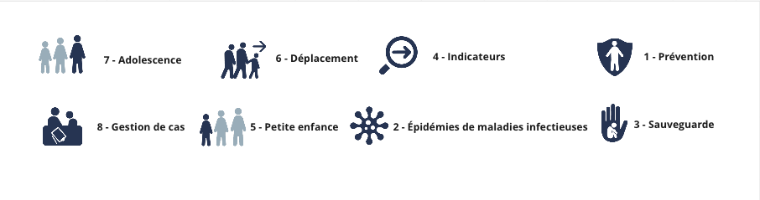
Bienvenue à la session 2 !
Voici la réponse !

Slide 7
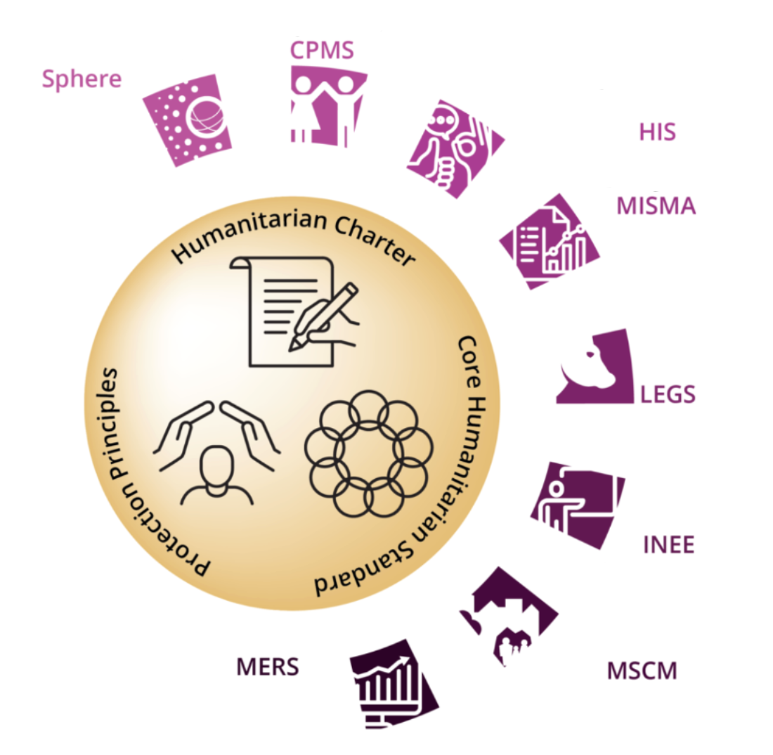
Partenariat pour les standards humanitaires
x
Notes:
SESSION 2.1

Slide 8
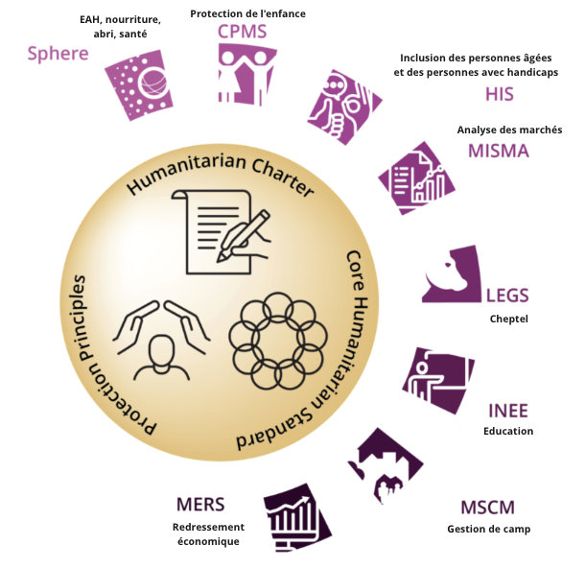

Partenariat pour les standards humanitaires
Notes:
SESSION 2.1

Slide 9

Bienvenue à la session 3 !
Pendant que nous attendons que tout le monde se joigne à nous, voyez si vous pouvez trouver les 8 icônes SMPE dans le cercle

Slide 10
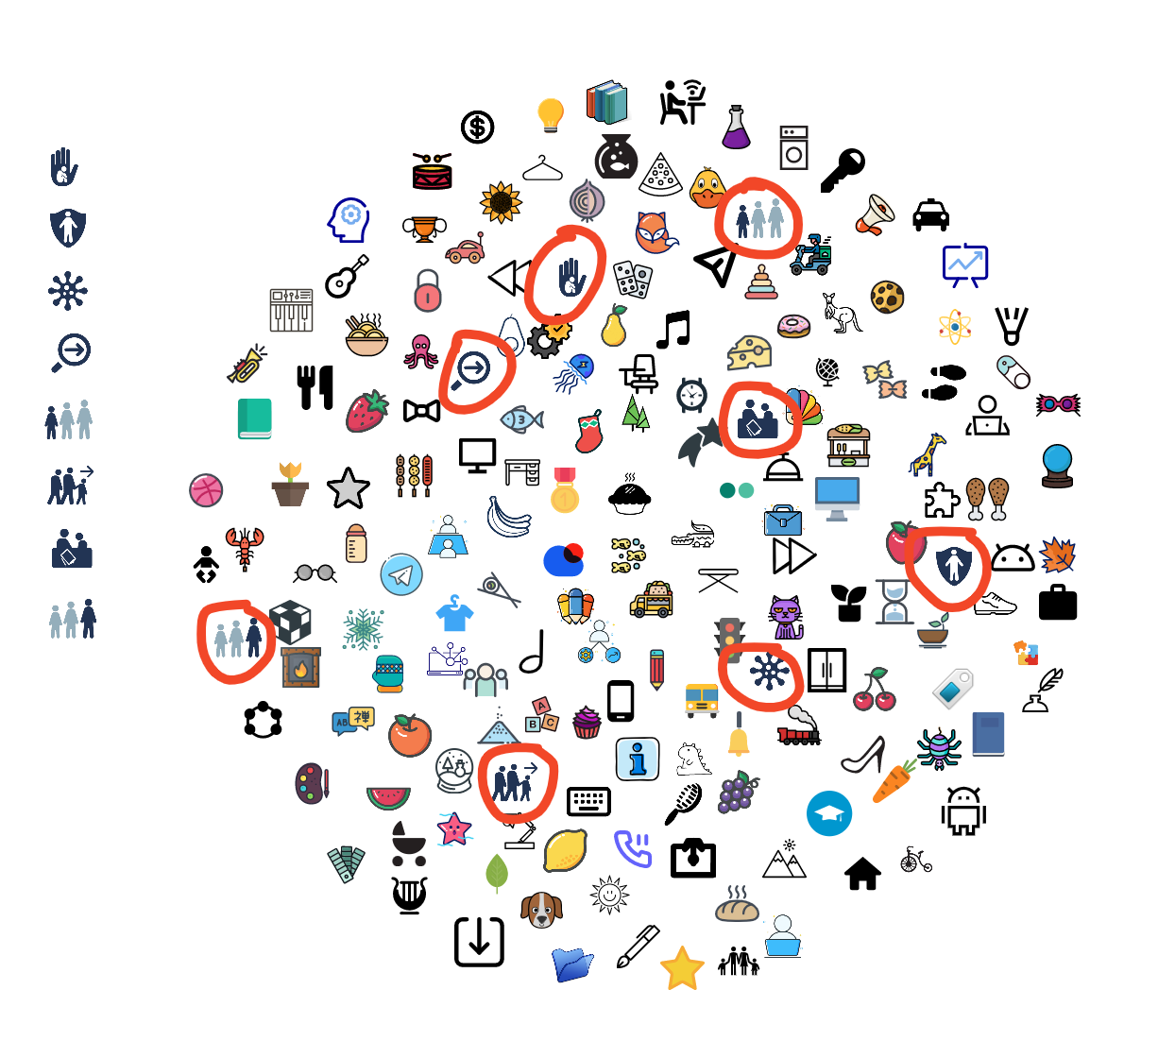
Bienvenue à la session 3 !
Voici la réponse !

Slide 11
Bienvenue à la session 4
Pendant que nous attendons que tout le monde rejoigne l'appel,
trouvez les acronymes en identifiant la première lettre de chaque image
Exemple : 🥕 🏝️ 💎 🐘 Carrotte, Île, Diamant, Eléphant = CIDE (Convention internationale des droits de l’enfant)
🥑 🥑 ☂️
🐘 🏊🏼‍♀️ 🥑 🖌️
🐘 🥑 🍓 🦍 🥑
📻 📗 🍓
🖌️ 🔨 ☂️ 🐘

Slide 12
Bienvenue à la session 4
Les réponses !
🥑 🥑 ☂️ AAP : Accountability to Affected Populations (Redevabilité envers les populations affectées)
🐘 🏊🏼‍♀️ 🥑 🖌️ ENAS : Enfants non accompagnés ou séparés de leur famille
🐘 🥑 🍓 🦍 🥑 EAFGA : Enfants associés aux forces armées et aux groupes armés
📻 📗 🍓 RLF : Rétablissement des liens familiaux
🖌️ 🔨 ☂️ 🐘 SMPE : Standards minimums pour la protection de l’enfance

Slide 13
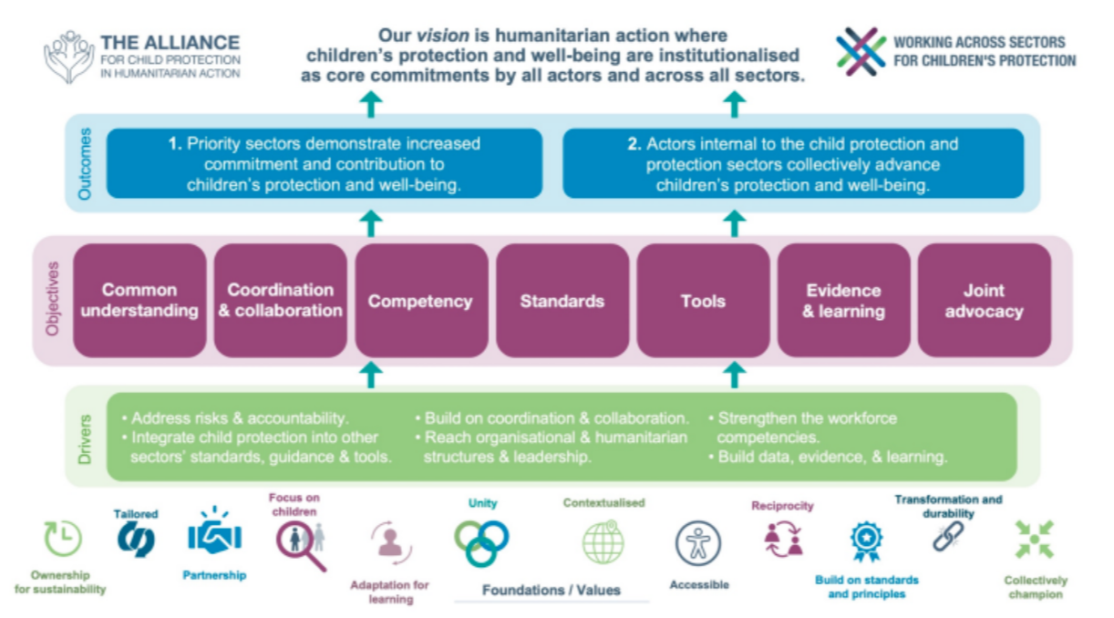
Le cadre de travail intersectoriel

Slide 14
Activité de groupe
Développez une étude de cas sur la façon dont les SMPE ont été ou sont adaptés et/ou appliqués dans votre contexte
Comparez la façon dont les SMPE ont été ou sont adaptés et/ou appliqués dans vos différents contextes
Élaborez une étude de cas sur la façon dont les SMPE favorisent le travail intersectoriel dans votre contexte

Slide 15
Calendrier des activités de groupe
Envoyez votre étude de cas écrite avant le [insérer la date]
Partagez vos diapositives de présentation avant le [insérer la date]
Soyez prêt à présenter le [insérer la date]

Slide 16
Les groupes
Groupe 1 | Groupe 2 | Groupe 3 | Groupe 4
Notes:
Session 4.2 - add the participant names for each group before the session

Slide 17

Bienvenue de nouveau à la session 5 !
Pendant que nous attendons que tout le monde se joigne à nous,
Suivez le lien vers le Jamboard et écrivez-nous une carte postale pour nous dire ce que vous avez fait depuis notre dernière session.
Notes:
https://jamboard.google.com/d/1jm18WbXn7eUwe8aM7yG1l4uI8ohto7VGFGnwkr53MtM/edit?usp=sharing

